Slide 1
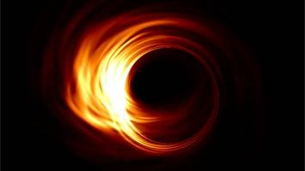

Física computacional II
Mauricio Suárez Durán
Unidad 1, Clase 3
Departamento de Física y Geología
Universidad de Pamplona
I Semestre, 2020

Slide 2
Análisis de datos
Quedamos en:

Slide 3
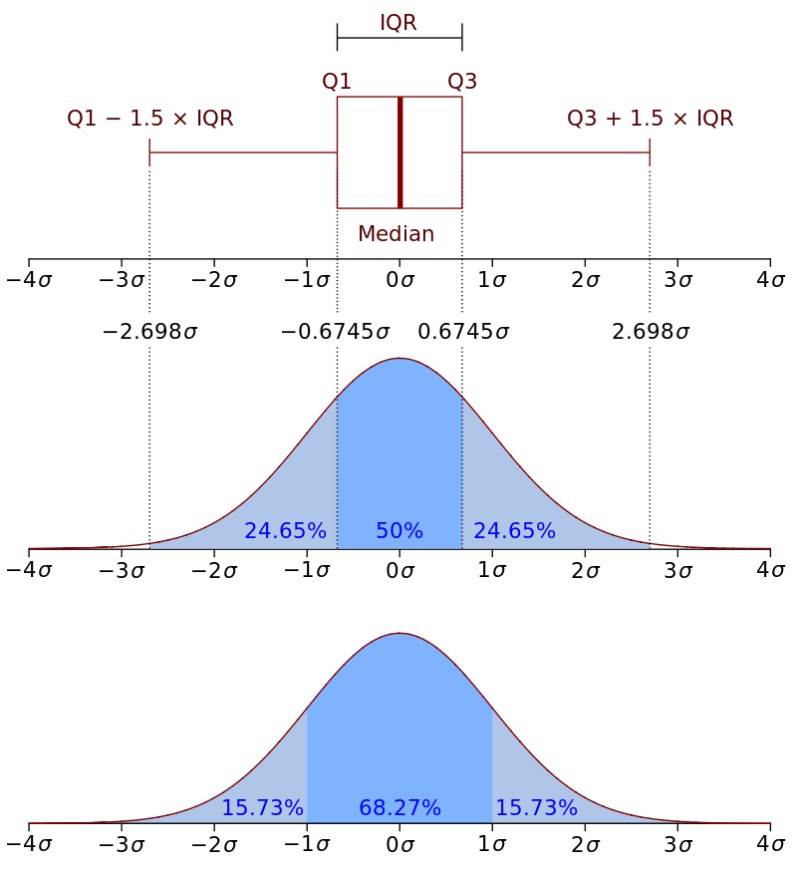
Análisis de datos
Quedamos en:
https://en.wikipedia.org/wiki/Probability_density_function

Slide 4
Análisis de datos
Momentos de la distribución:
Media
Varianza
  Desviación estándar
  Error estándar
Skewness: grado de asimetría
Kurtosis: grado de “picudez”
Quedamos en:
https://en.wikipedia.org/wiki/Probability_density_function

Slide 5
Análisis de datos
Objetivo para hoy:
  Estimar los momentos para la distribución de la linea base de un detector Cherenkov de agua (WCD, por sus siglas en inglés).

Slide 6
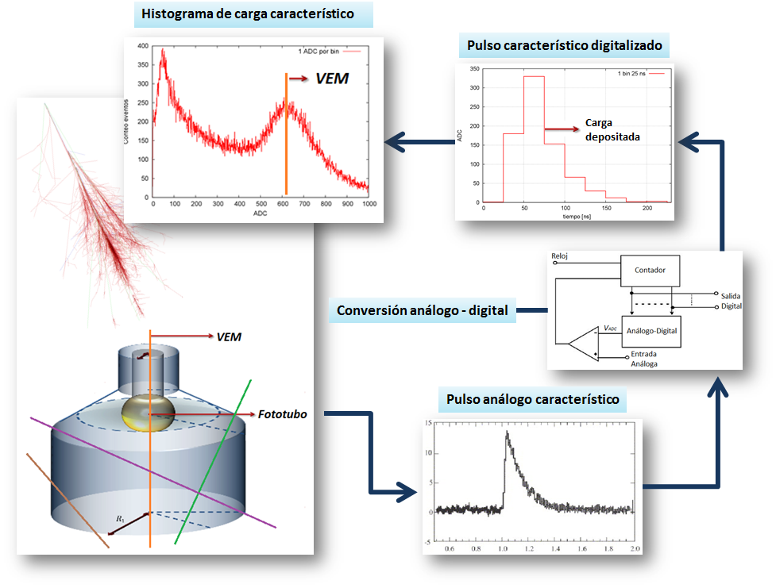
Análisis de datos
Qué es un WCD:

Slide 7
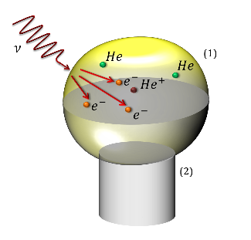
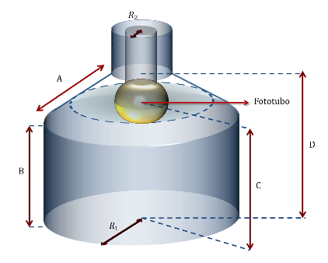
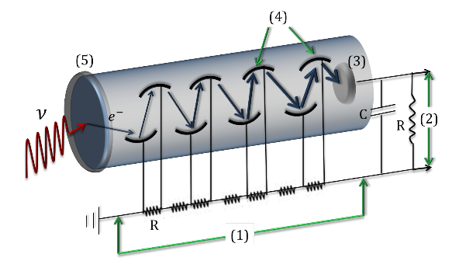
Análisis de datos
Qué es un WCD:

Slide 8
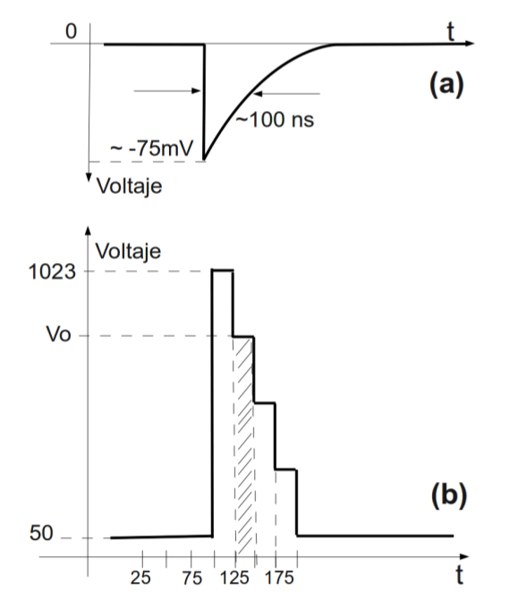
Análisis de datos
Qué es un WCD:

Slide 9
Análisis de datos
50 51 50
49 50 50
589 51 49
362 50 49
107 50 49
58 51 49
84 50 49
50 50 49
43 49 49
50 50 50
49 50 51
50 50 49
# t 1 1668309
# c 193454323
Qué es un WCD:

Slide 10
Análisis de datos
Taller:
  Escribir un código que:
    Abra un archivo de datos adquiridos por un WCD
    Extraer del archivo la linea base del detector y construir el la distribución/histograma de este valor.
    Estimar los respectivos momentos de la distribución.

Slide 11

Análisis de datos
Taller:
  Escribir un código que:
    Abra un archivo de datos adquiridos por un WCD
    Extraer del archivo la linea base del detector y construir el la distribución/histograma de este valor.
    Estimar los respectivos momentos de la distribución.

